Slide 1

镀层容易发黄变色的原因
汇报人：程海

Slide 2
01
内因-抗变色能力差。
02
外因-水质或环境不好
03
素材多孔隙，藏药水
04
存储条件差

Slide 3
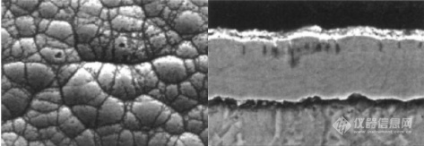
镀层抗变色能力差的原因
镀层粗糙，硫化物含量高是主因。
镀层越细致，孔隙率越低，抗变色能力越好。
磷含量越高，抗变色能力越好。
镀层本身变色------擦不掉

Slide 4
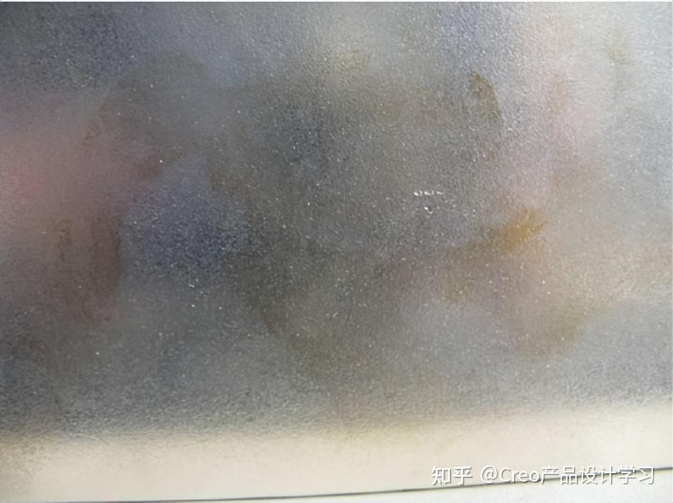
水质或环境不好
水质不好，长时间未更换等------烘烤后就变色
药水清洗不干净
车间酸雾很重，产品长时间接触
后处理水质等导致变色------能擦掉

Slide 5
基材多孔性，藏药水。
铸件孔隙多，高温药水渗入孔隙，烘烤后返出
盲孔药水未洗干净，烘烤后流出
多孔导致变色------基本在烘烤后，且呈点状或水流痕状

Slide 6
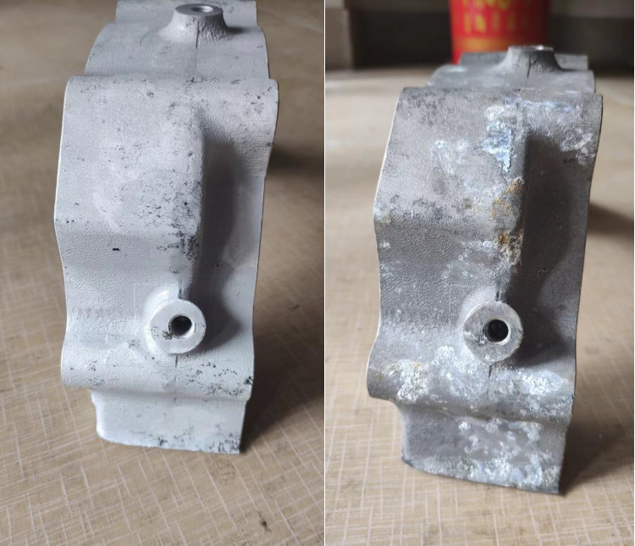
存储条件差
包装前未变色，放置一段时间变色，大概率是存储条件不好
温湿度大
产品包装纸含硫
梅雨季吸潮
存储导致变色------多发生在梅雨季节
如果是包装导致，多放生在接触位置

Slide 7
感谢观看
深圳市恒享表面处理技术有限公司
Thank you
汇报人：程海

